Slide 1
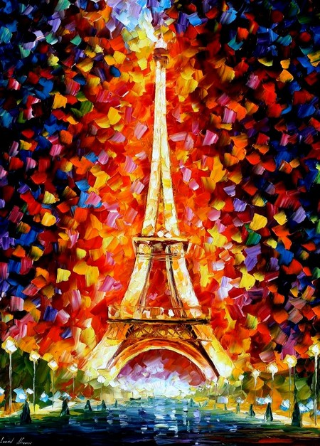
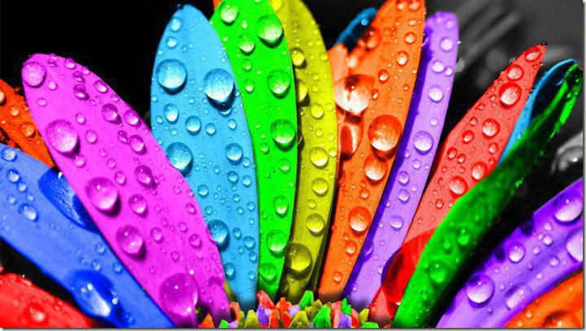
Символика цвета
Выполнила: Королева Кристина, 5 «А» класс.
Научный руководитель: учитель ИЗО и МХК Смирнова Л.В.

Slide 2
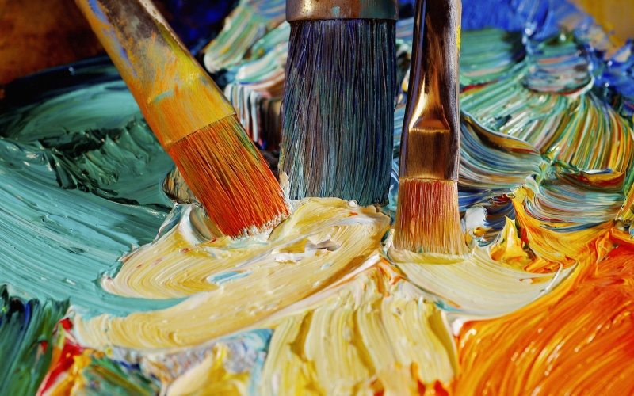
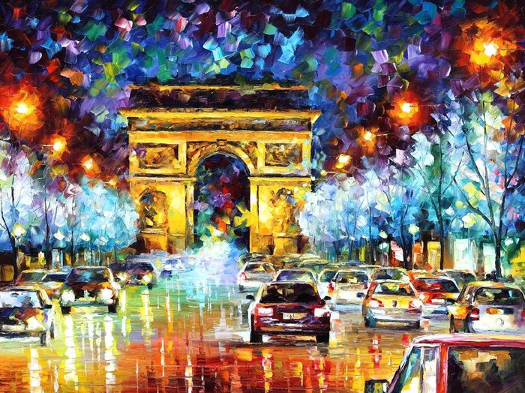
Все, что мы видим, имеет цвет. Именно благодаря цвету, зритель имеет возможность ощутить всю красоту живописного произведения и воспринять реалистичность или фантастичность изображения. Цвет не только несет информацию о видимом объекте, но и сам имеет символическое значение, оказывает на человека определенное психологическое воздействие. Символика цвета имеет очень давнюю историю. При этом цвета символизировали и социальное положение людей и их различные психологические состояния. Это проявлялось в подборе одежды определенных цветов, в народных обрядах, пословицах и поговорках.

Slide 3
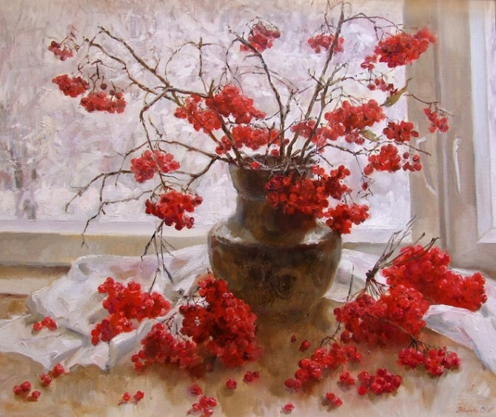
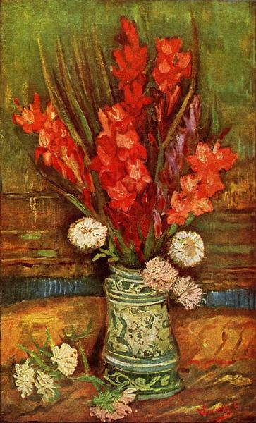
Красный цвет

Slide 4
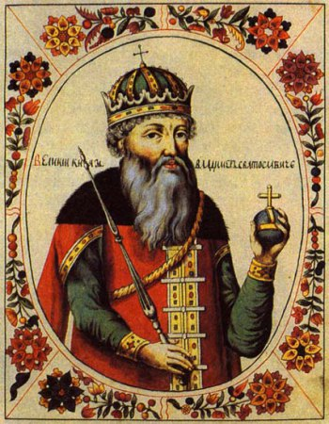
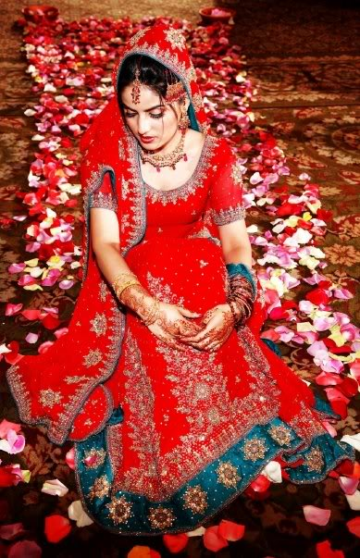
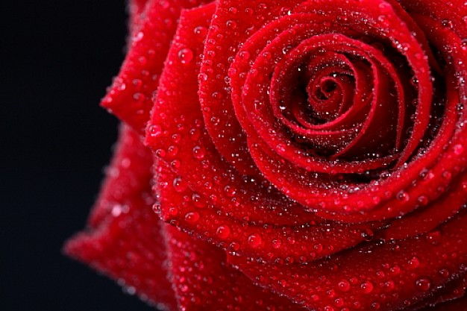
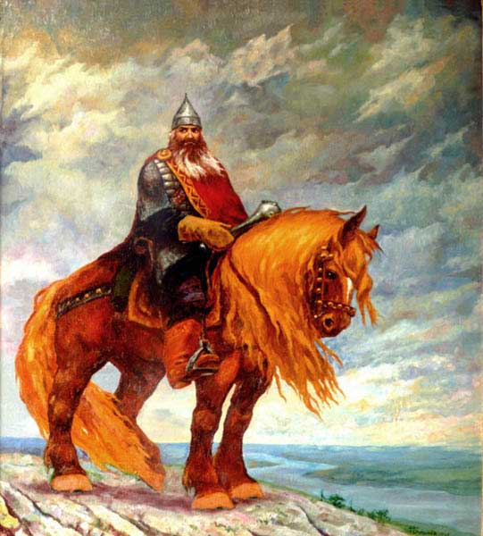
Красный цвет прежде всего ассоциируется с кровью и огнем. Красное символизирует радость, красоту, любовь и полноту жизни.

Slide 5
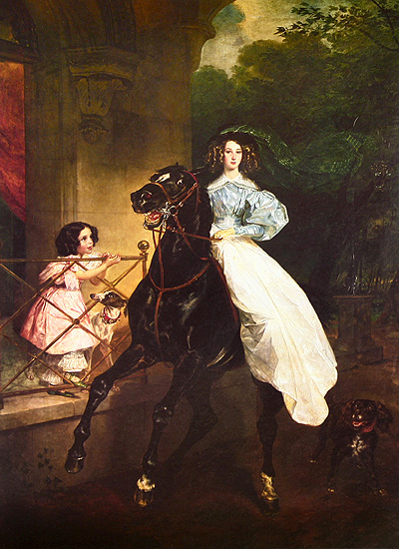
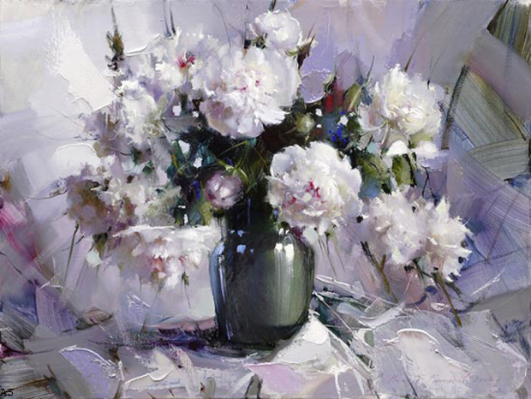
Белый цвет

Slide 6
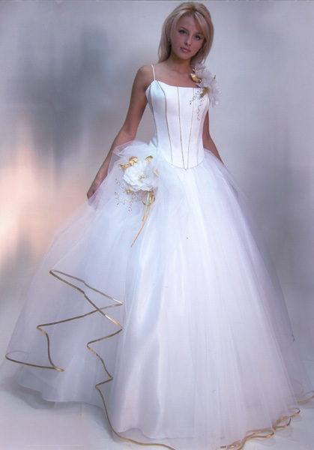
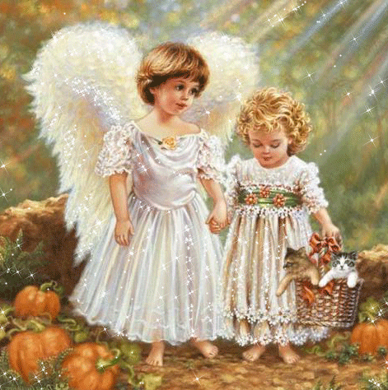
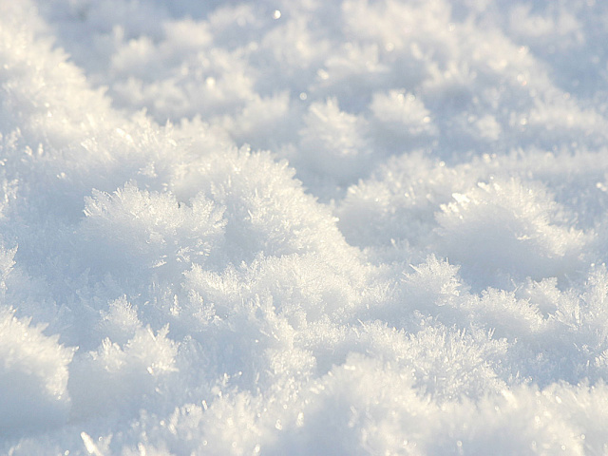
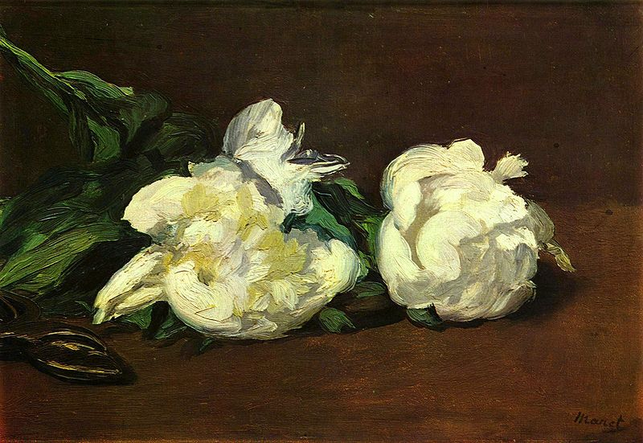
Белый цвет символизирует чистоту, незапятнанность, невинность, добродетель, радость. Он ассоциируется с дневным светом. Белый был цветом социального согласия и мира. Может быть цветом холодности и безразличия.

Slide 7
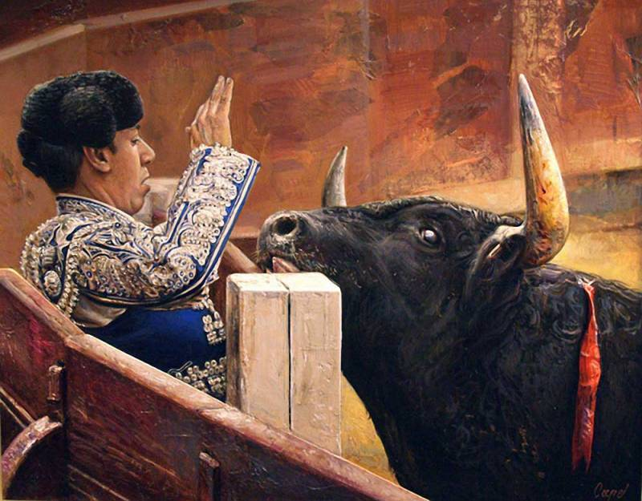
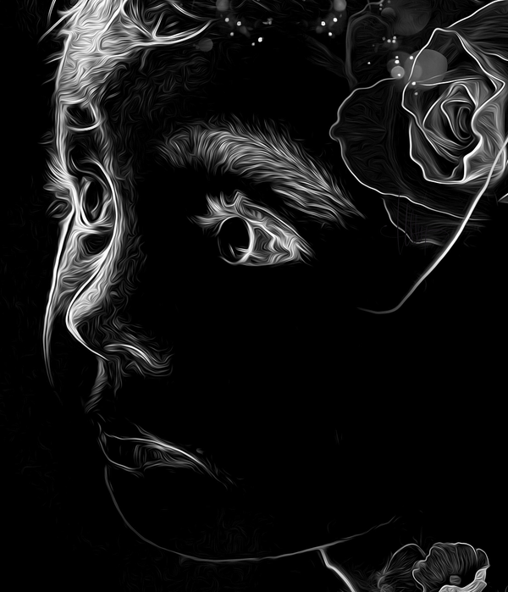
Черный цвет

Slide 8
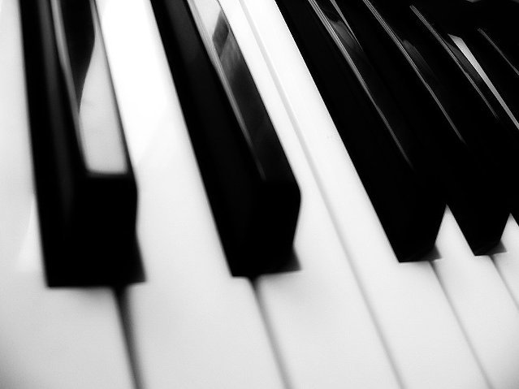
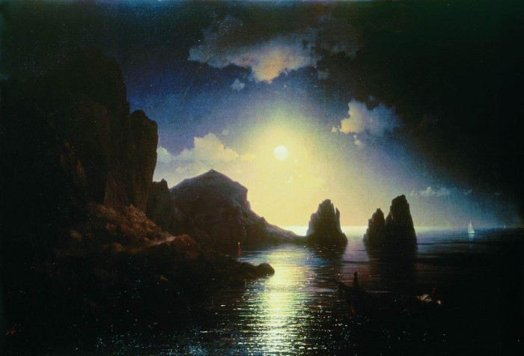
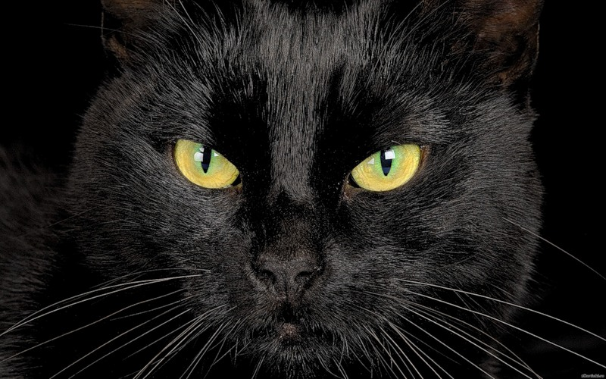
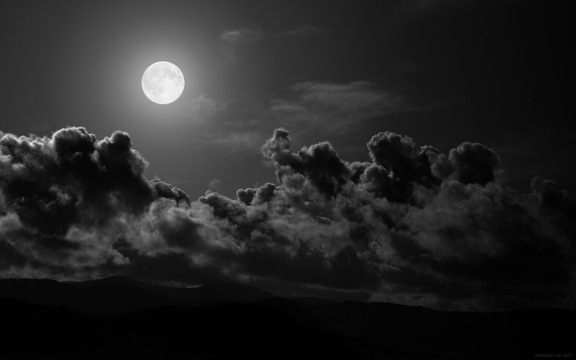
Черный цвет, как правило, символизирует несчастье, горе, траур, гибель. Чёрный цвет символизирует ночь. Это время тёмных сил. Это время сна, временного небытия.

Slide 9
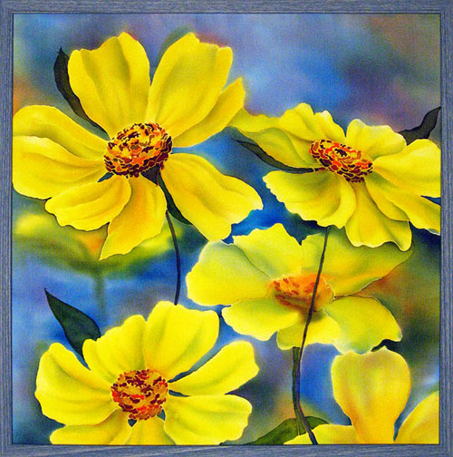
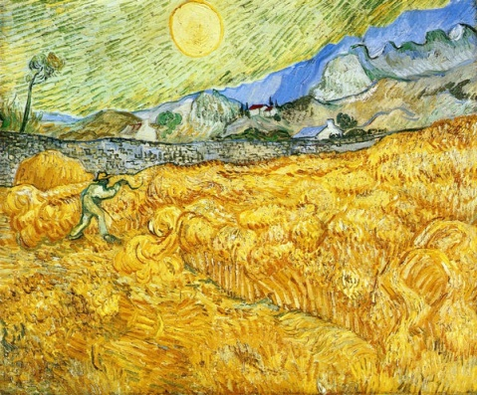
Желтый цвет

Slide 10
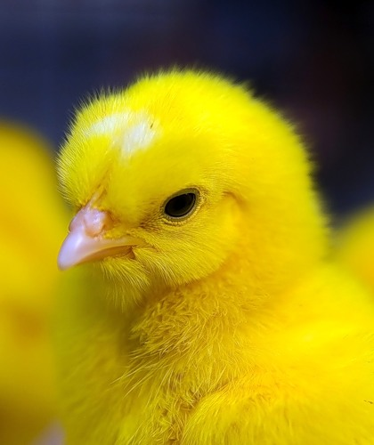
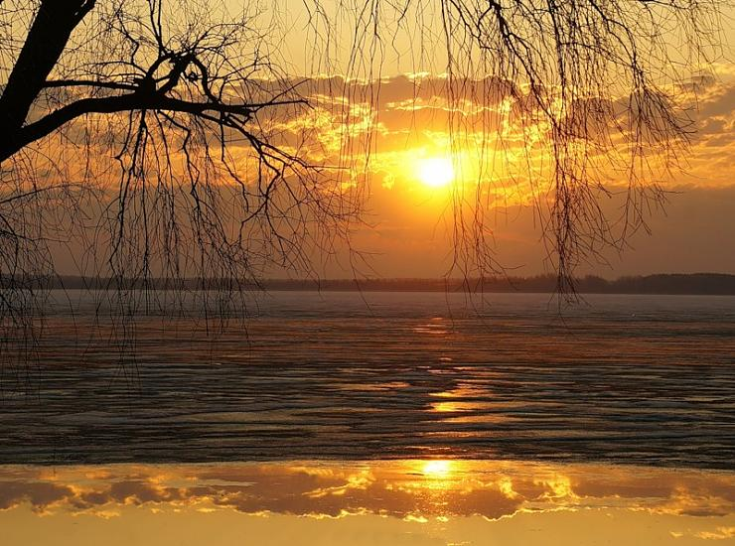
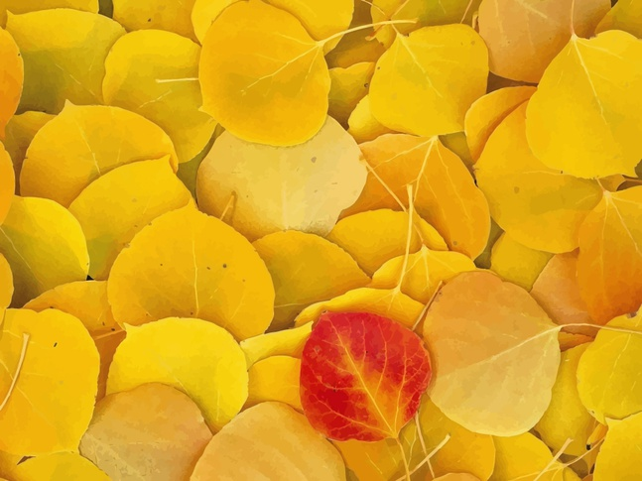
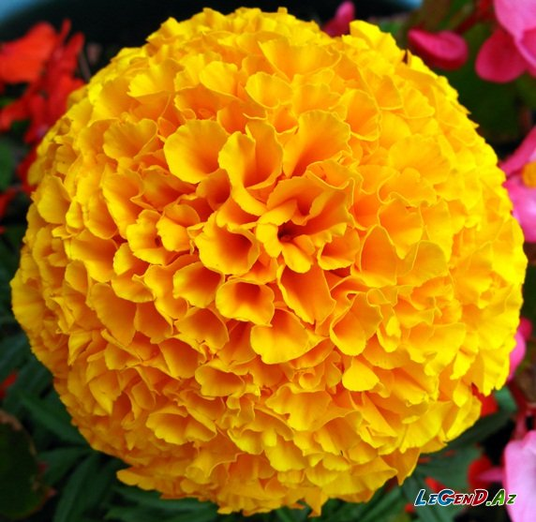
Желтый — цвет золота, которое с древности воспринималось как застывший солнечный цвет. Это цвет осени, цвет зрелых колосьев и увядающих листьев, но также и цвет болезни, смерти, потустороннего мира. Европейцы считают его цветом радости и счастья. Нередко желтый цвет служил отличительным признаком знатных особ и высших сословий.

Slide 11
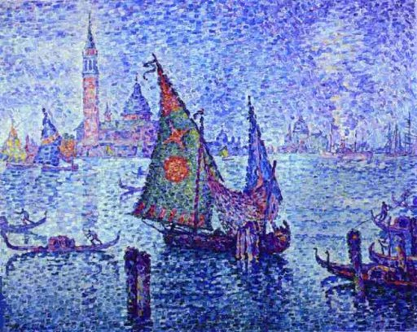
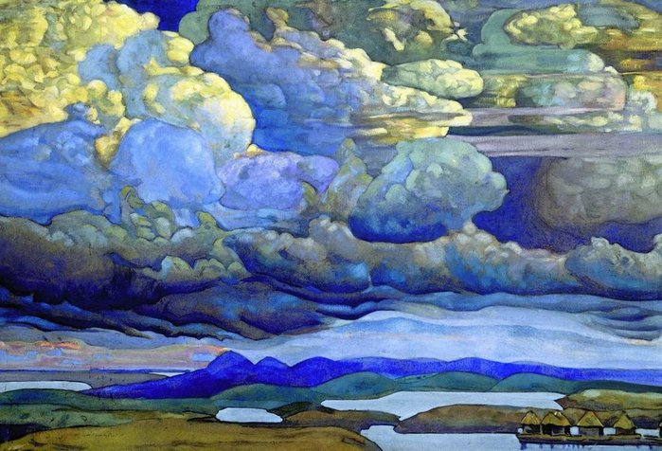
Синий цвет

Slide 12
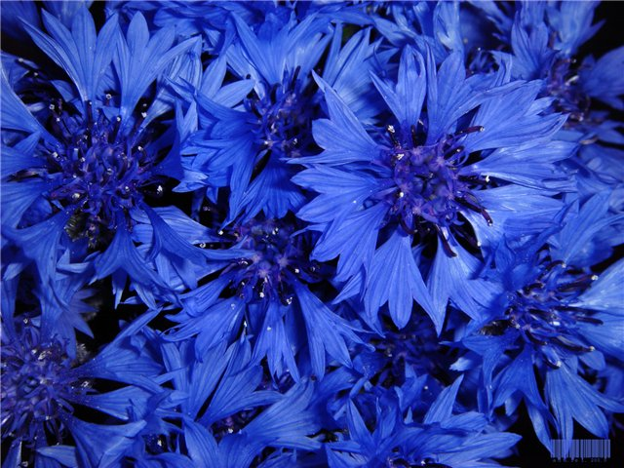
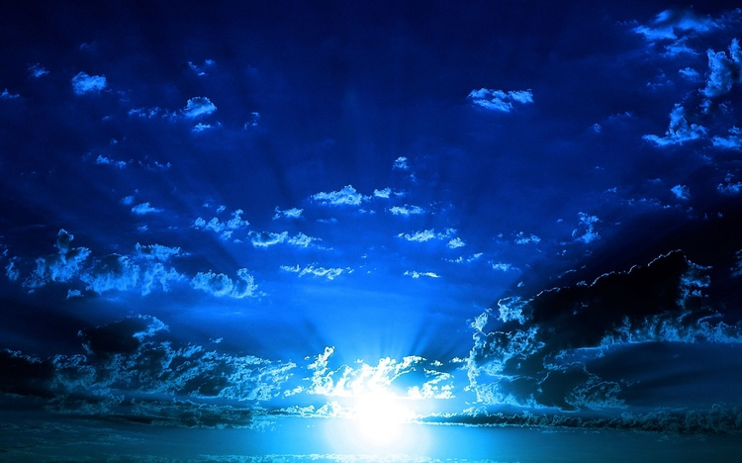
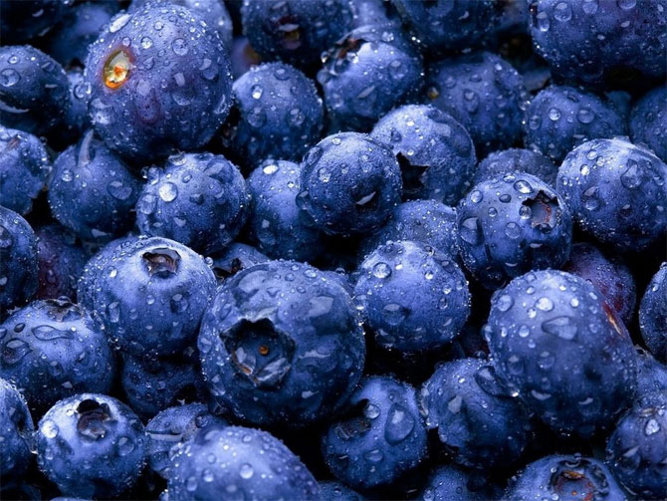
Синий цвет у многих народов символизирует небо и вечность. Он также может символизировать доброту, вечность, постоянство, расположение, а в геральдике обозначает целомудрие, честность, добрую славу и верность. Это цвет мудрости. Он является цветом убеждения. Французы называют ужас «синим страхом».

Slide 13
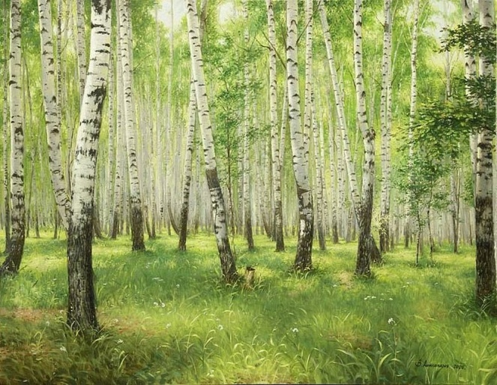
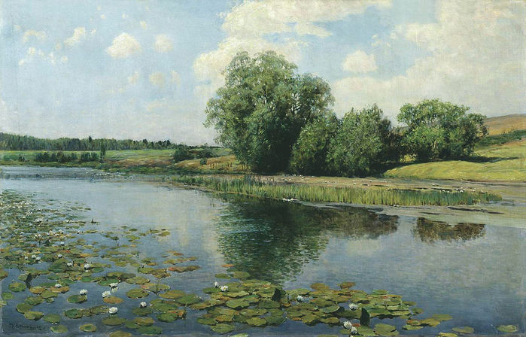
Зеленый цвет

Slide 14
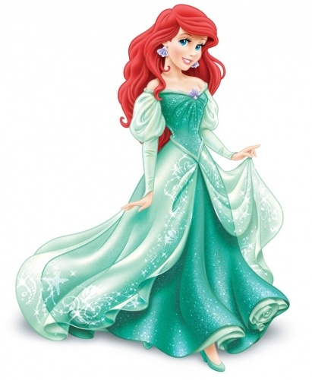
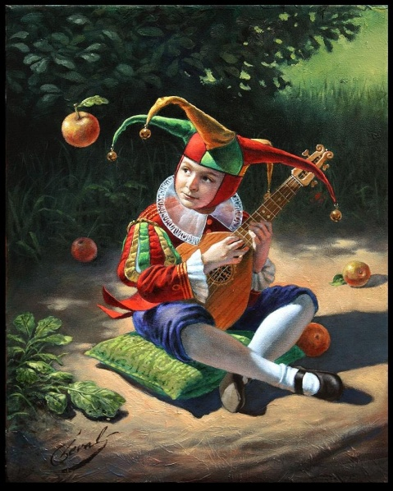
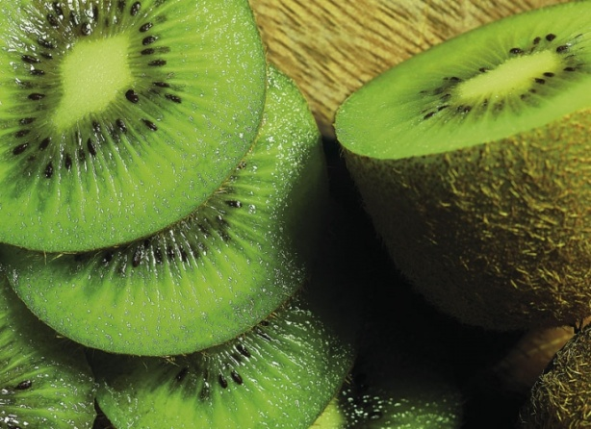
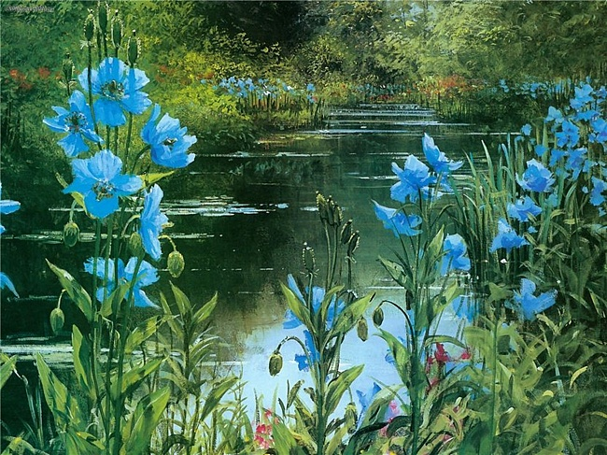
Зеленый — цвет травы и листьев. У многих народов он символизирует юность, надежду, веселье, хотя порой — и незрелость, недостаточное совершенство.
Зеленый цвет у славян характеризует персонажей народной мифологии.

Slide 15
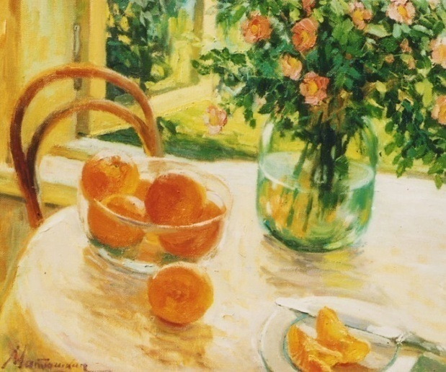
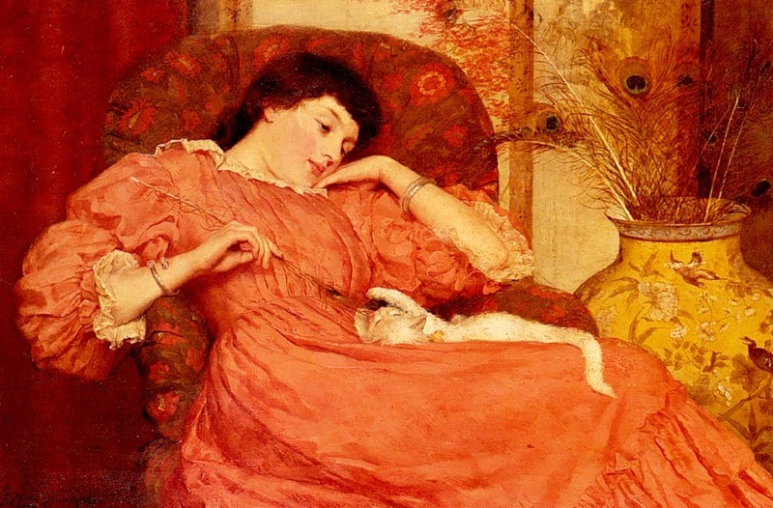
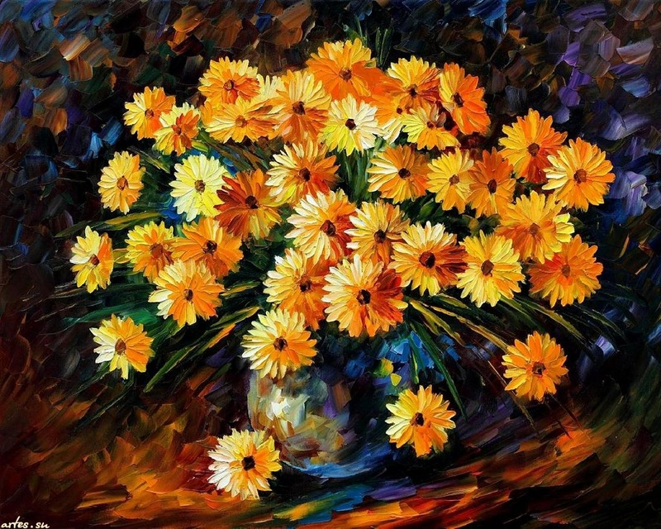
Оранжевый цвет

Slide 16
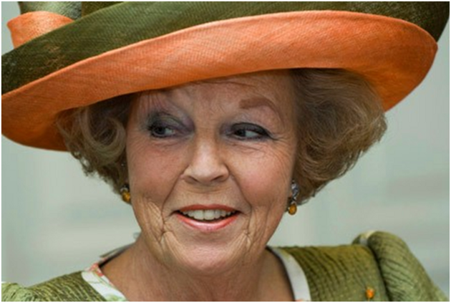
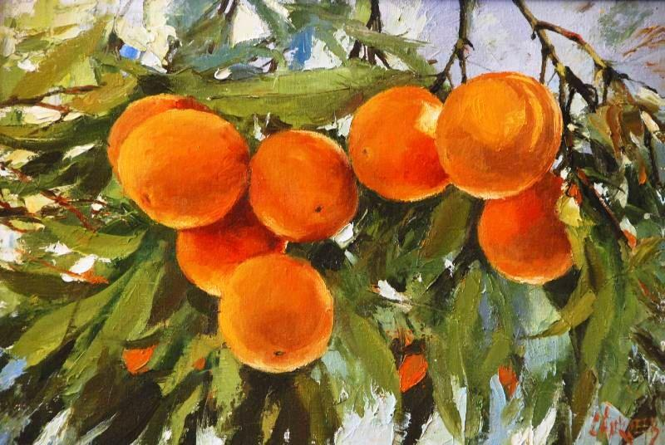
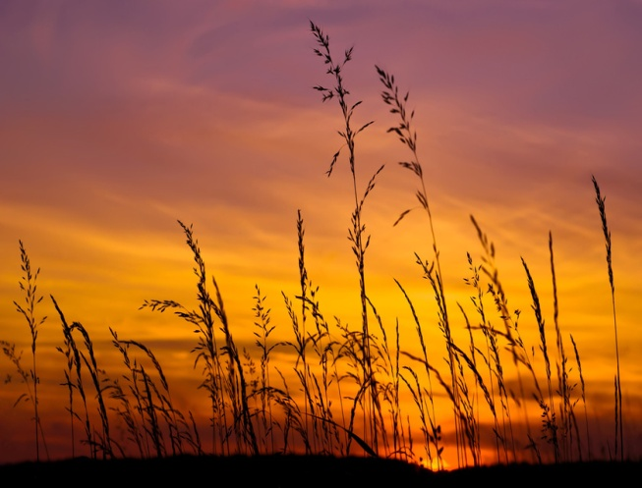
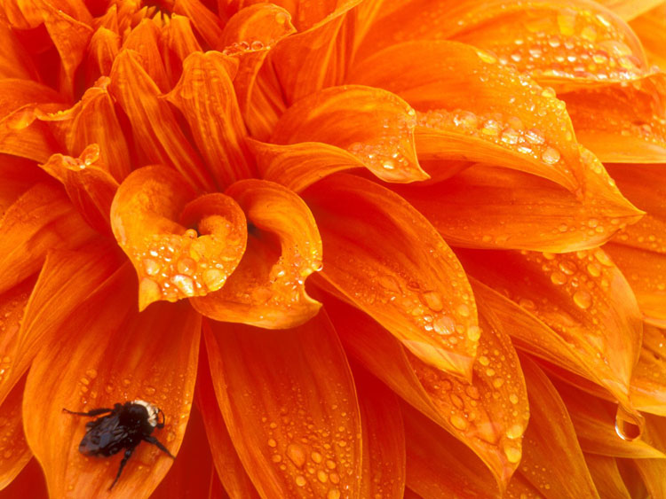
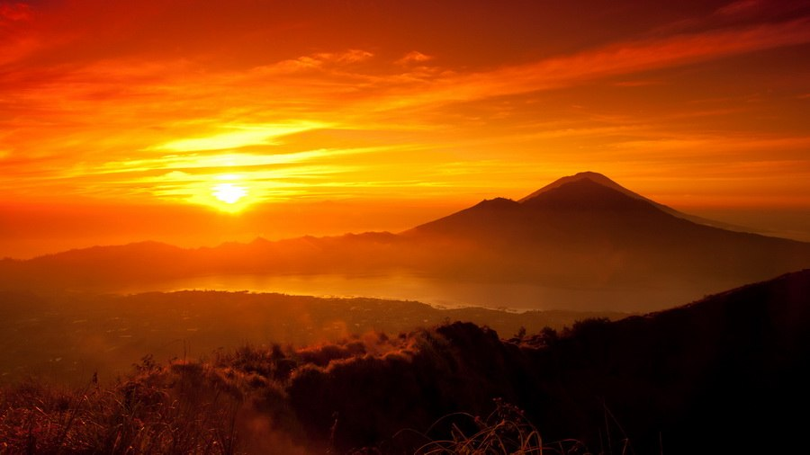
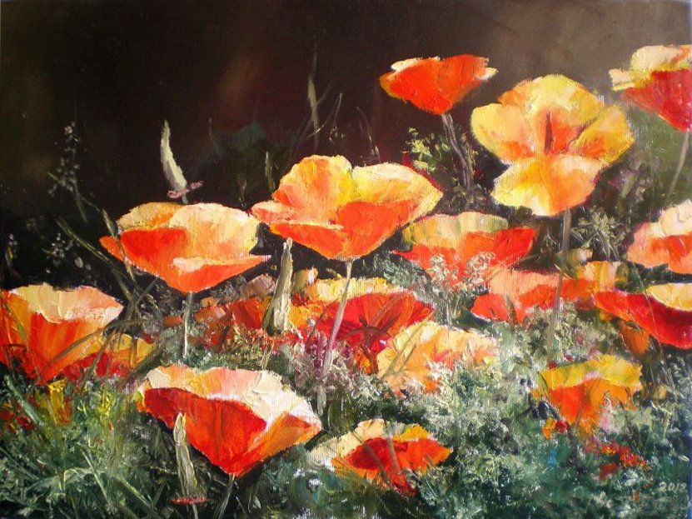
Оранжевый – это созидающий цвет, побуждающий к действию, цвет свободы и оптимизма. Людей всегда привлекала необычайная красота заката. Заходящее солнце, как самый искусный художник, причудливо смешивает краски, образуя новые цвета и оттенки, приводящие человека в восхищение. Основным цветом заката является оранжевый цвет.

Slide 17
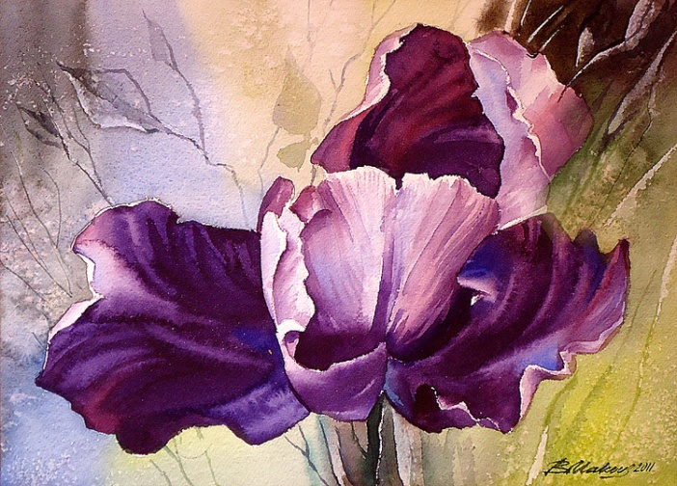
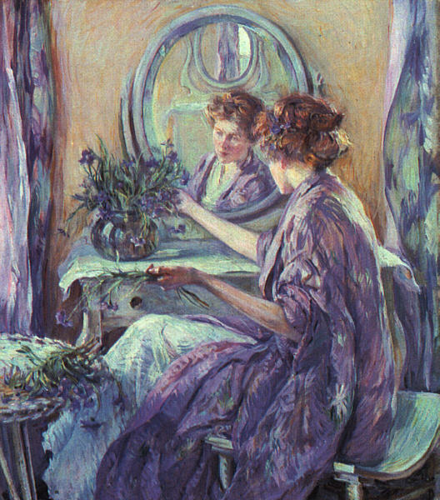
Фиолетовый цвет

Slide 18
Фиолетовый цвет — это знание, интеллект, святость, покаяние, смирение, умеренность. Цвет духовной силы человека. Помогает сосредоточиться на главном, вызывает вдохновение. Также фиолетовый цвет означает печаль, ностальгию, горе, старость и траур.

Slide 19
Розовый цвет

Slide 20
Розовый цвет символизирует радость, юность, доброту, дружелюбие, женственность. Как и красный это цвет любви и цветов. Также можно сказать, что розовый — это цвет мечты и надежды. Ему свойственны и такие свойства как хрупкость, расплывчатость и слабость.

Slide 21
Голубой цвет

Slide 22
Голубой — цвет мира и всеобщей гармонии. Этот цвет связан с интеллектом. Ассоциируется с честностью, искренностью, чистотой, тишиной, прохладой, но самые сильные ассоциации — это земной шар, вода, небо, мир, лед.

Slide 23
Серый цвет

Slide 24
Серый живет на границе черного и белого. Сам по себе нейтральный, обладает утонченной красотой, особенно при сочетании с яркими цветами. Часто воспринимается как цвет города, современных офисов, асфальта и пыли.

Slide 25
Коричневый цвет

Slide 26
Коричневый цвет, как цвет матери - земли ассоциируется с прочностью и надежностью. Слово «коричневый» в нашем языке происходит от слов «кора», «корица». То есть буквально это цвет коры дерева. Однако это еще и цвет почвы, осенней травы и листьев, очень смуглой кожи и шерсти многих животных. Это самый естественный цвет, окружающий нас повсюду.

Slide 27
Проблема символики цвета очень сложна и требует своего специального изучения с привлечением данных исторической лингвистики, мировой художественной культуры, фольклористики и этнографии. Эта тема настолько велика и обширна для изучения, как и культура человечества.

Slide 28
Спасибо за внимание!

